Slide 1
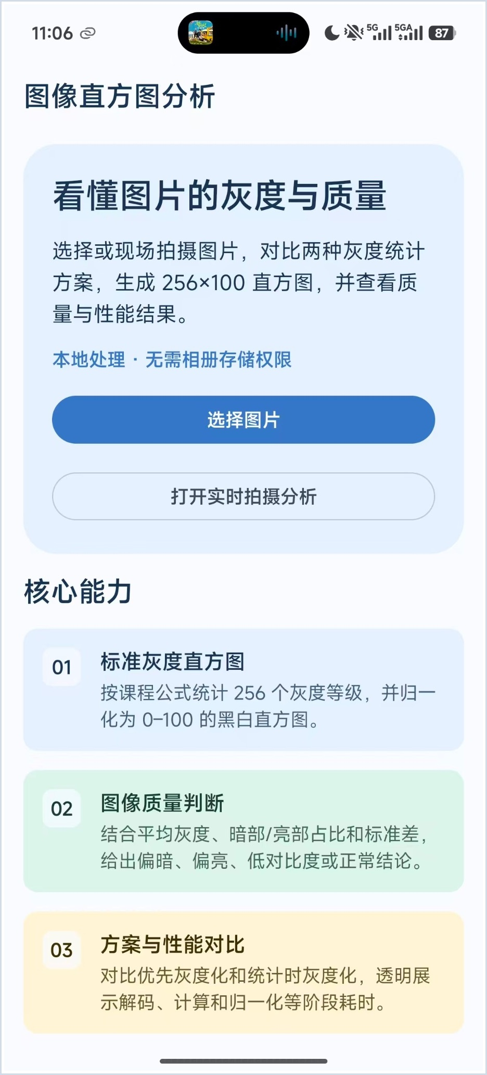
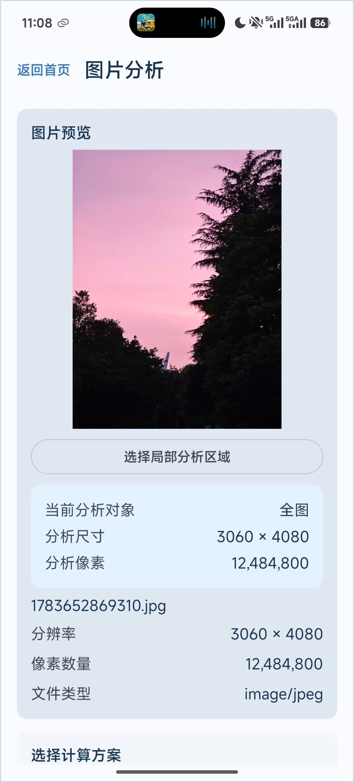
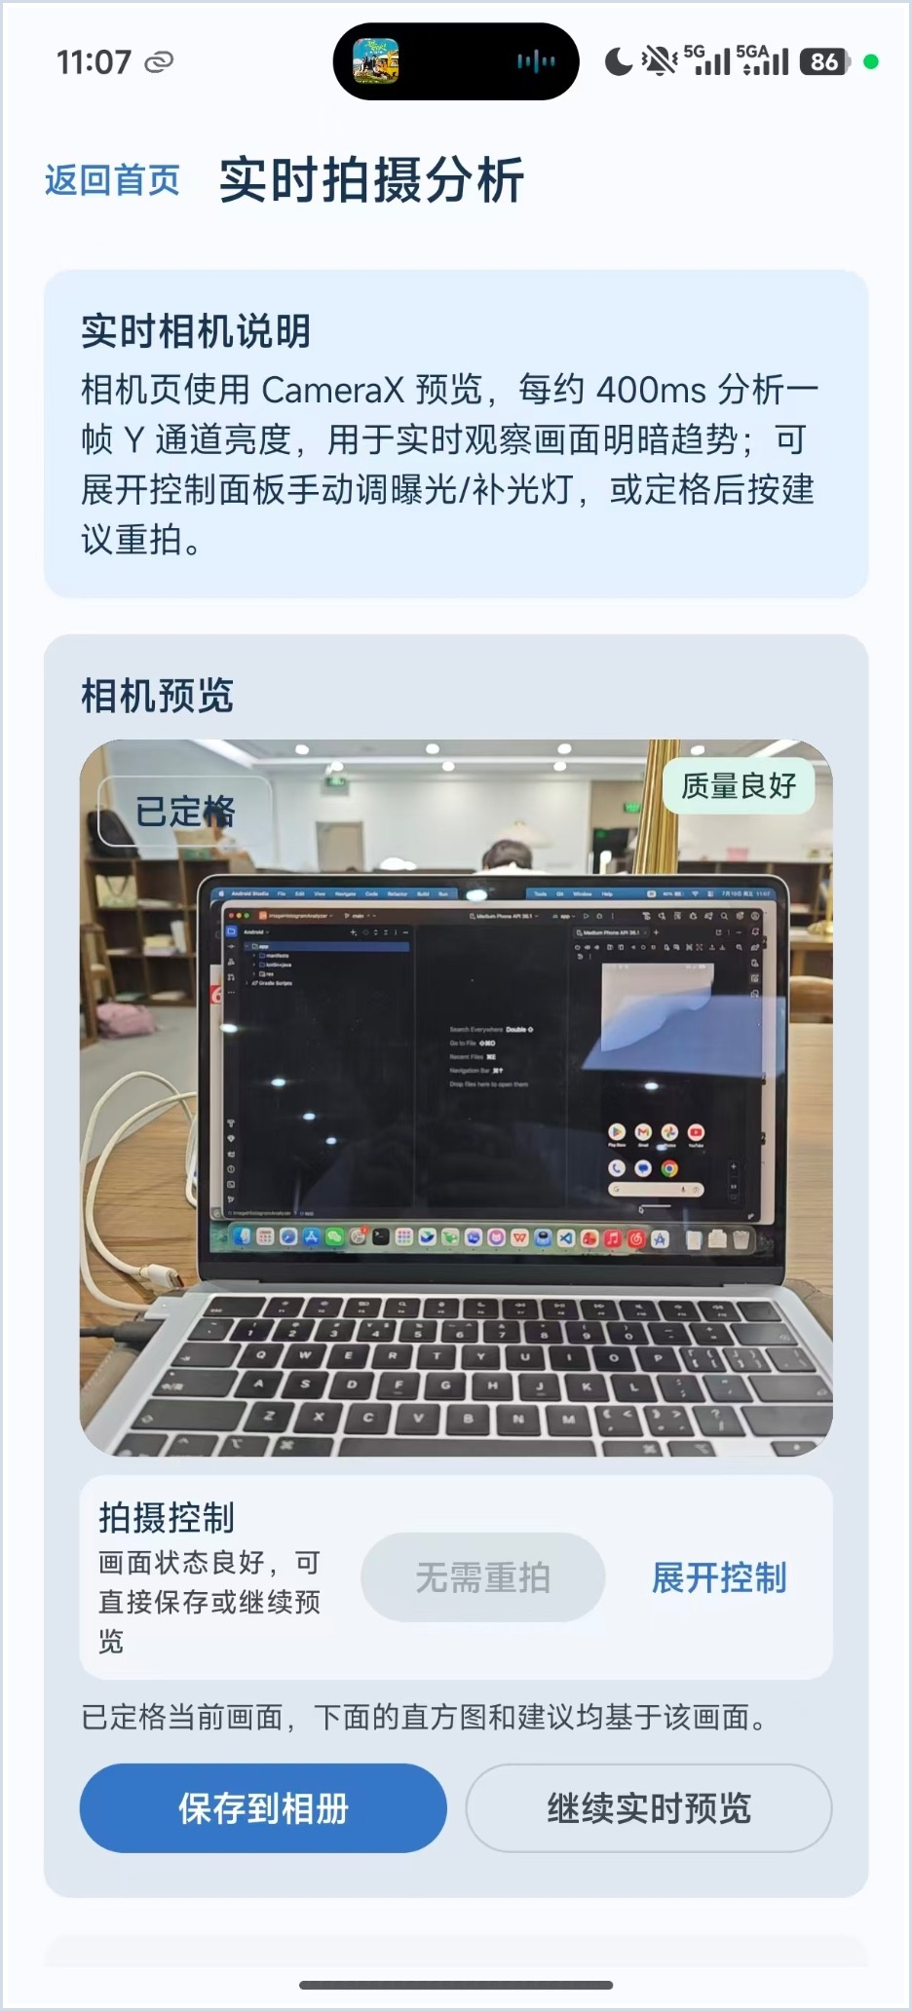
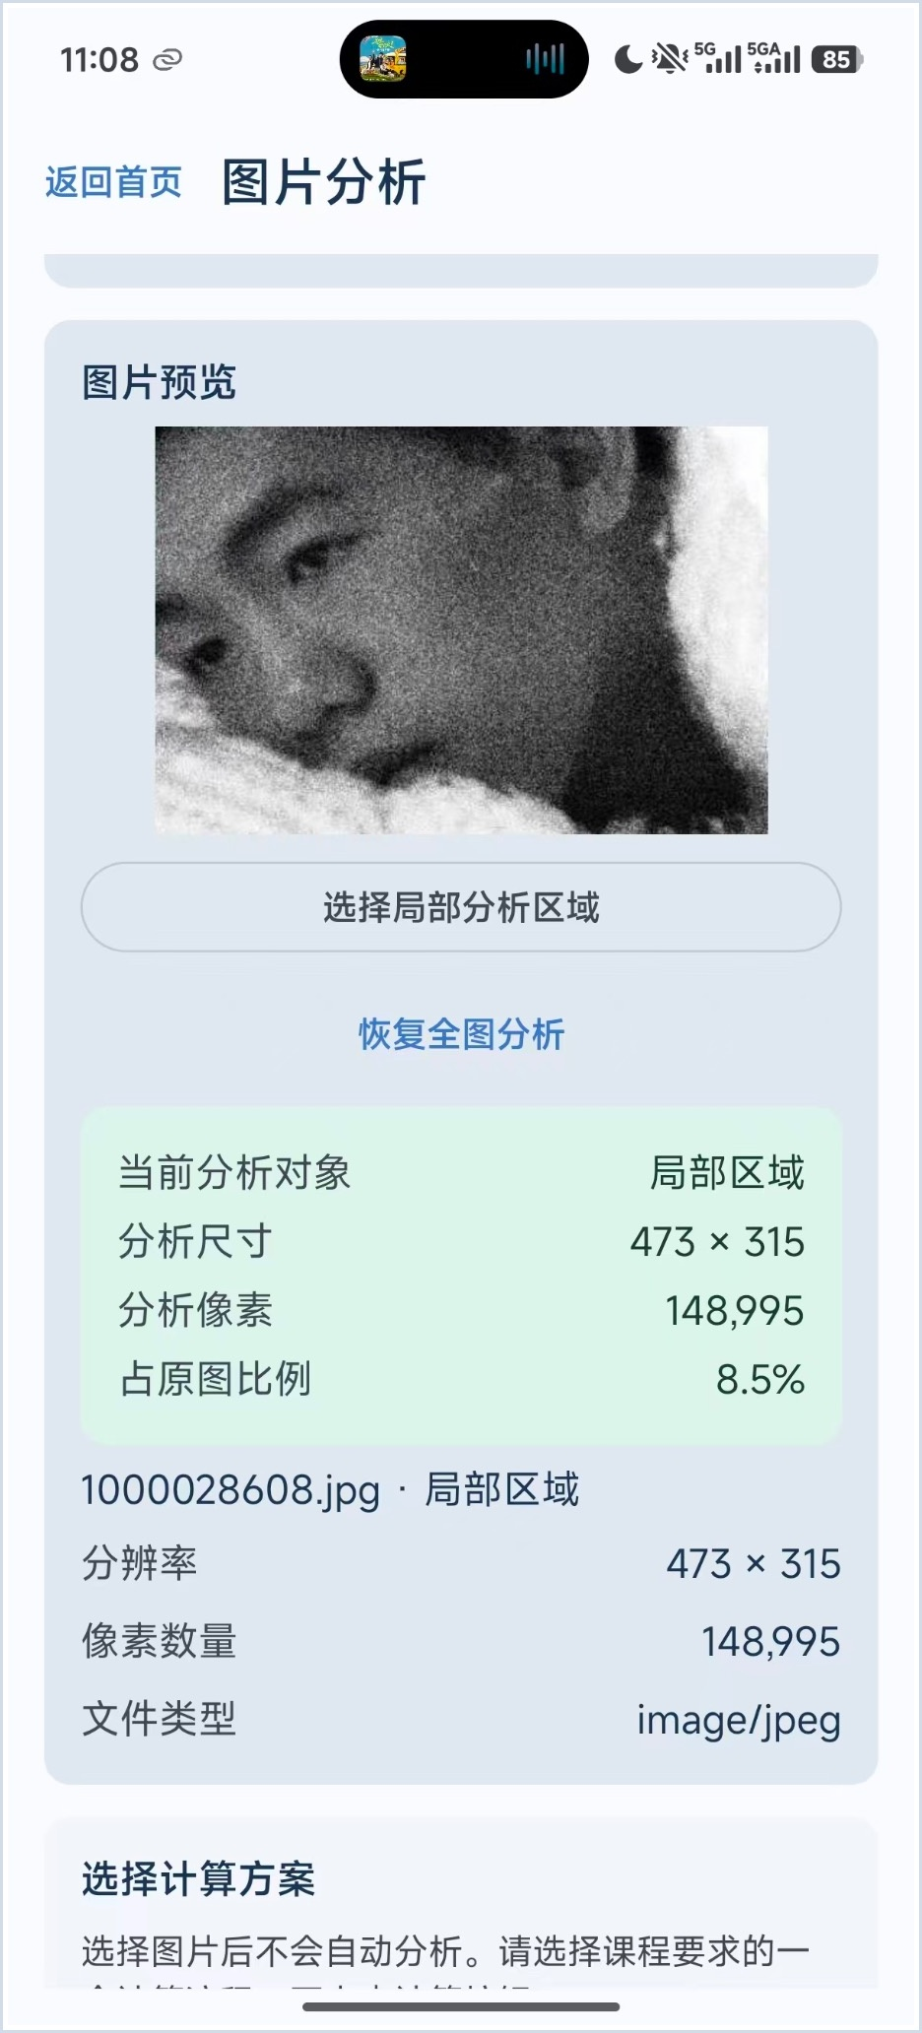
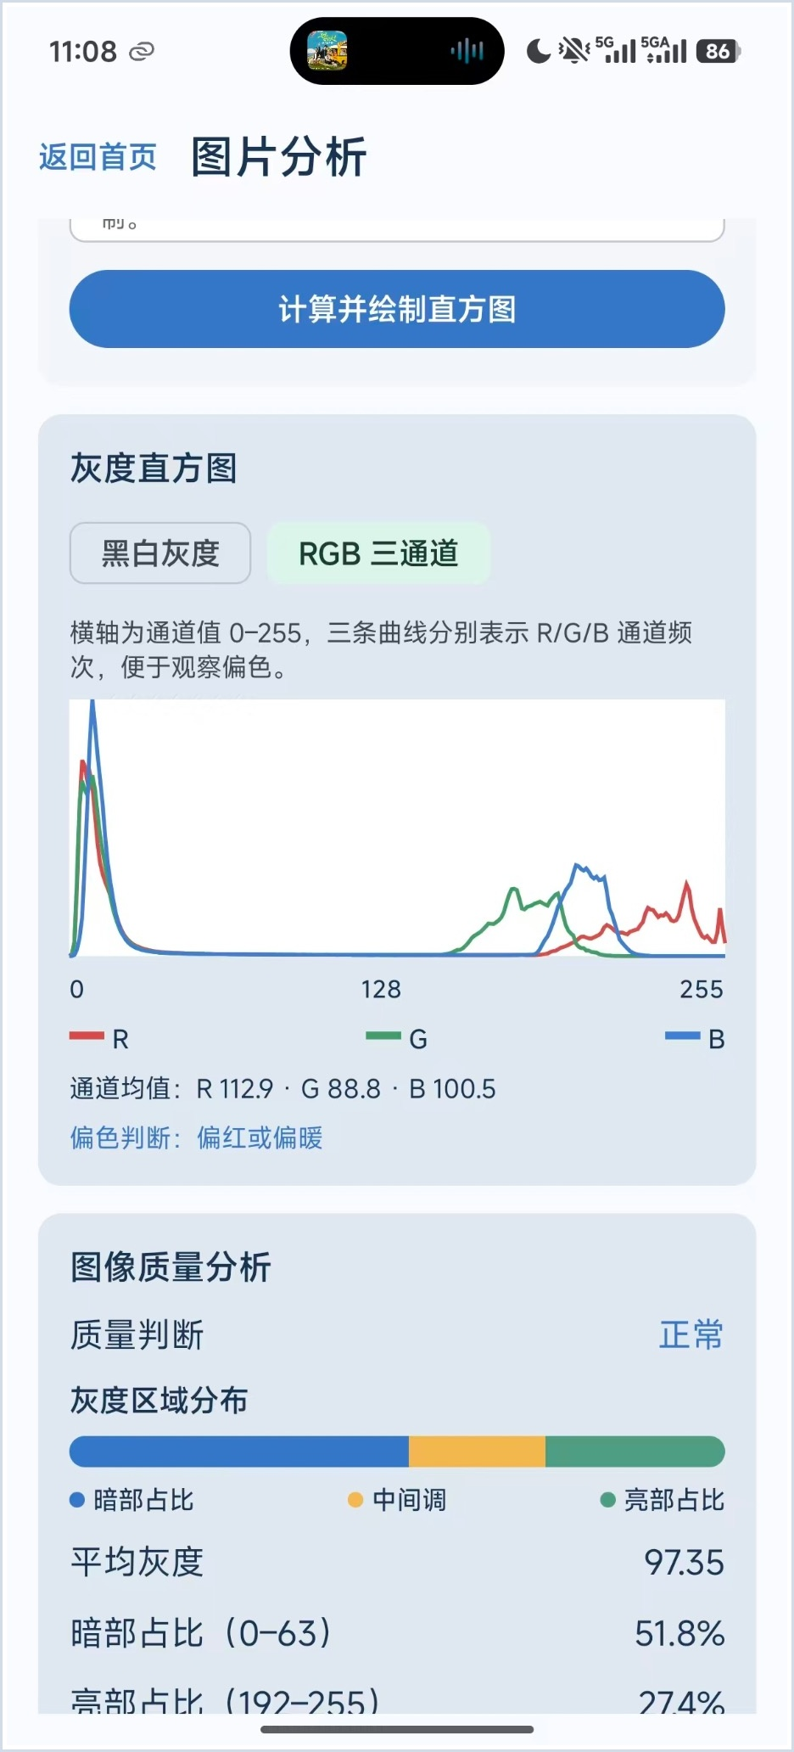
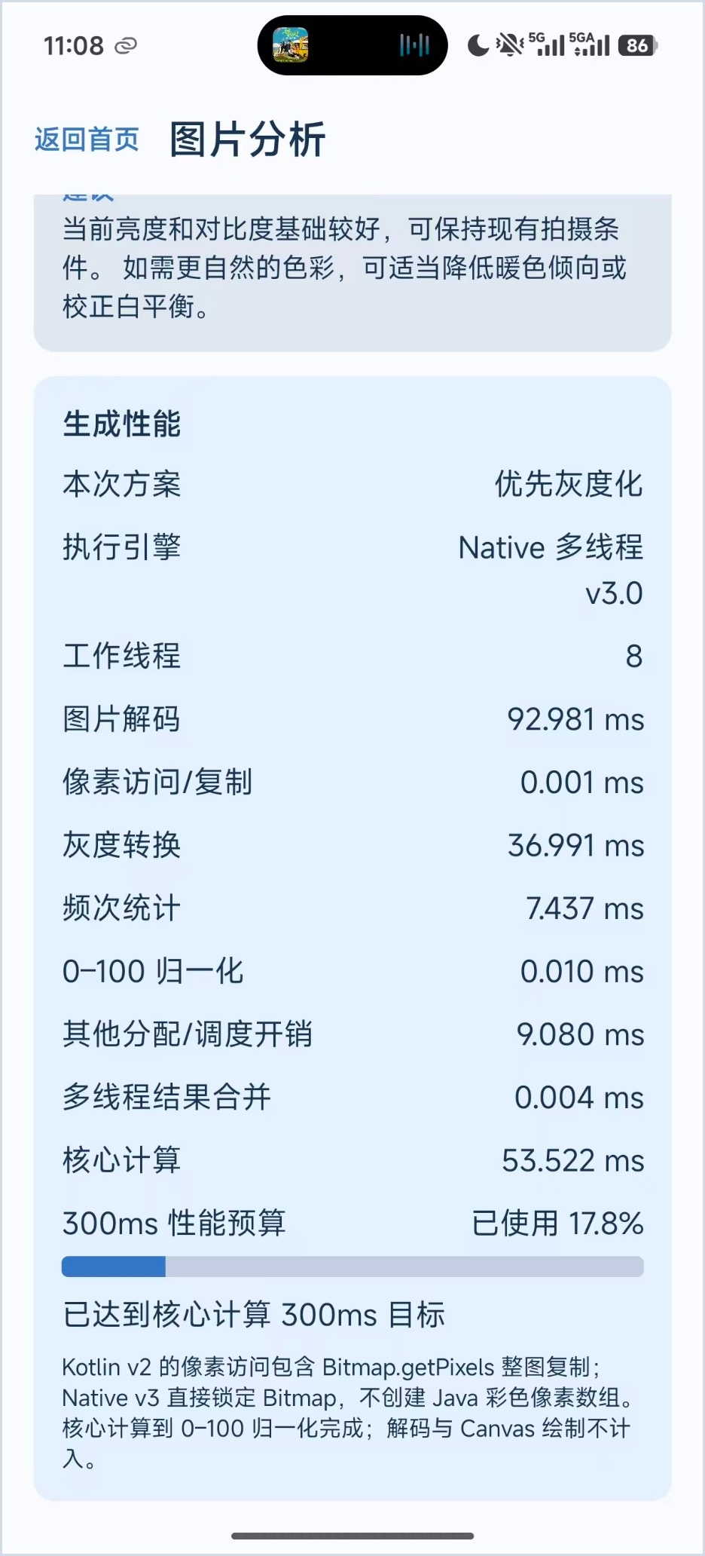
移动端图像质量分析与直方图计算优化系统
基于 Android 的直方图计算、区域分析与智能拍摄辅助
Kotlin
Jetpack Compose
NDK / C++
CameraX
RGB分析
ROI分析
实时拍摄分析
本地规则分析
团队分工
首页
静态分析
实时拍摄
1
黎哲轩
项目管理
目标、进度、答辩统筹
2
史佳雯
需求与设计
流程设计、功能梳理
3
张栋皓
Android 开发
界面实现、相机模块
4
杨清洁
算法开发
直方图、RGB、性能优化
5
杨初晓
测试与文档
测试验证、交付材料
ROI 分析
RGB 分析
性能统计
第十四组 · 软件开发实践 3 课堂汇报
ImageHistogramAnalyzer · 第十四组
01

Slide 2
02
从“生成直方图”扩展到“解释并应用直方图”
主讲：黎哲轩
先完成准确生成与快速生成，再将直方图用于局部分析和拍摄辅助
准确生成
快速生成
图像规模
应用分析
256 bins
< 300 ms
12.58 MP
ROI / RGB
0–100 归一化
核心计算目标
大图样本
拍摄辅助
目标 1：准确生成
目标 2：快速生成
目标 3：应用分析
按 RGB 灰度公式统计 0–255 频次，输出 256×100 白底黑柱直方图。
核心计算单独计时，聚焦像素读取、灰度统计和归一化，避免把解码和绘制混入算法耗时。
用直方图解释亮度、曝光、对比度和颜色分布，并服务 ROI 与实时拍摄建议。
静态图片
课程主线
ROI / RGB
分析增强
实时相机
拍摄辅助
ImageHistogramAnalyzer · 第十四组
02

Slide 3
03
系统功能总览：静态分析、局部分析、实时拍摄三条线
主讲：史佳雯
三条功能线共用同一套直方图统计、质量分析和结果展示逻辑
静态图片分析
ROI 区域分析
智能拍摄助手
• 选择本地图片
• 显示分辨率与像素数
• 手动选择计算方案
• 生成灰度直方图
• 展示 RGB、质量与性能
• 自由框选局部区域
• ROI 裁剪为新 Bitmap
• 重新计算局部直方图
• 输出局部质量判断
• 支持恢复全图分析
• CameraX 实时预览
• 实时直方图反馈
• 智能判断当前画面
• 自动优化曝光/补光灯
• 用户手动微调
ImageHistogramAnalyzer · 第十四组
03

Slide 4
04
用户操作流程：选图分析与拍摄辅助形成闭环
主讲：史佳雯
静态路径服务于准确性与性能验证；相机路径服务于实时应用展示
静态图片路径
智能拍摄路径
首页
进入本地处理入口
相机预览
CameraX Preview + ImageAnalysis
选择图片
显示预览、分辨率、像素数
实时直方图
周期性计算亮度与曝光指标
全图 / ROI
框选区域可作为新图分析
智能判断
本地规则生成建议
选择方案
优先灰度化 / 统计时灰度化
一键优化
调整曝光补偿与补光灯
直方图 + 判断
输出灰度、RGB、质量和性能
手动微调 / 拍照
用户保留最终控制权
ImageHistogramAnalyzer · 第十四组
04

Slide 5
05
系统架构与模块分层：算法、UI、相机职责解耦
主讲：张栋皓
MainActivity 只作为入口，核心算法不写在 Compose 或 Canvas 中
UI 层
Home / Analyzer / ROI / Camera / Component
状态层
AnalyzerViewModel / CameraAssistantViewModel
领域层
Histogram / Quality / Color / Insight / ROI / PhotoCoach
数据与设备层
ContentResolver / Bitmap / CameraX / ImageCapture
Native 层
JNI Bridge / AndroidBitmap_lockPixels / C++ 多线程
设计原则
状态向下、事件向上；图像解码和算法计算放后台；UI 只消费结果数据并绘制可视化。
ImageHistogramAnalyzer · 第十四组
05

Slide 6
06
双方案核心算法：保留流程差异，统一数学规则
主讲： 张栋皓
差异在处理顺序，不能以改变结果换速度
方案一：优先灰度化
方案二：统计时灰度化
统一规范
彩色像素
↓
生成完整灰度缓冲
↓
统计 256-bin
↓
0–100 归一化
↓
绘制直方图
彩色像素
↓
同一遍历中完成
灰度转换与频次累计
↓
0–100 归一化
↓
绘制直方图
gray = 0.299R + 0.587G + 0.114B
• 输出范围 0..255
• 频次数组长度 256
• 最高频次映射为 100
• 两方案逐 bin 一致
• Kotlin / Native 规则一致
正确性底线：只要 256-bin 结果不一致，任何加速结论都不能成立。
ImageHistogramAnalyzer · 第十四组
06

Slide 7
07
性能优化演进：从减少调用开销到 Native 直接读像素
主讲：杨清洁
核心优化是取消整图 Java 数组复制并降低热循环成本
12.58MP 样本核心耗时（ms）
v1 → v3 关键变化
v1：Kotlin 基础实现，完成正确性闭环。
v2：批量读取、while 热循环、整数定点路径。
v3：AndroidBitmap_lockPixels 直接锁定 Bitmap；C++ 多线程按行分块；线程私有 256-bin 后合并。
v1
v2
v3
优先灰度化
统计时灰度化
结论
优化重点不是单纯“换语言”，而是减少不必要的数据复制、重复遍历和共享计数竞争。
ImageHistogramAnalyzer · 第十四组
07

Slide 8
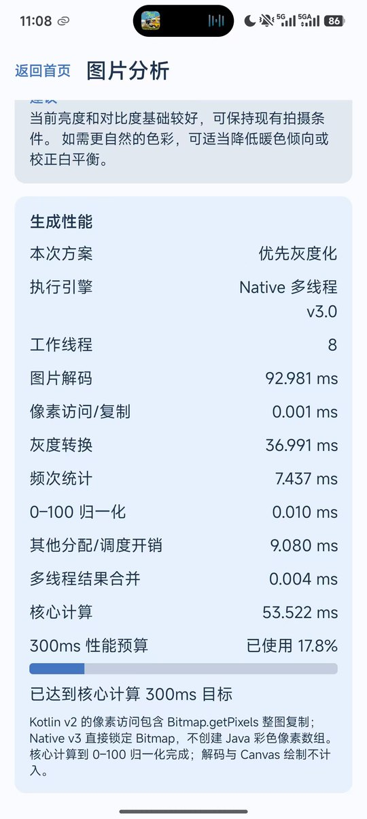
08
性能结果与 300ms 口径：核心计算可解释、可定位
主讲：杨清洁
解码、核心计算和绘制分开计时，便于定位瓶颈
不计入核心指标
性能卡展示内容
图片解码 Decode
Canvas 绘制
• 执行方案
• 执行引擎
• 工作线程
• 各阶段耗时
• 核心计算总耗时
• 300ms 预算占比
计入核心计算
像素访问 / 灰度转换
频次统计 / 融合统计
0–100 归一化
多线程结果合并
答辩口径
把性能拆成阶段，不把所有等待时间混成一个总数；这样可以说明瓶颈来自哪里、优化作用在哪里。
性能分段卡片
ImageHistogramAnalyzer · 第十四组
08

Slide 9
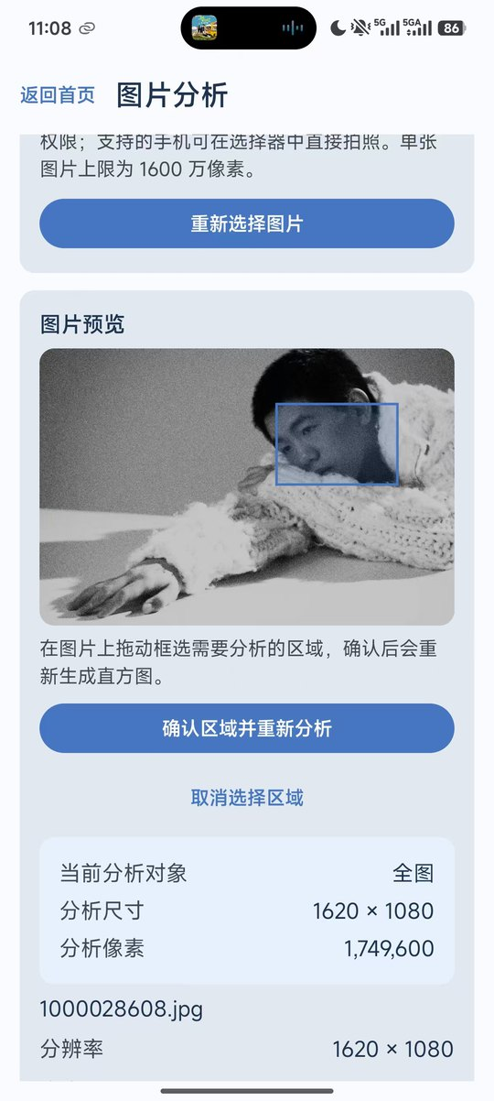
09
ROI 区域直方图：把用户关注区域当作新图重新分析
主讲：史佳雯
全图正常不代表主体区域正常，局部直方图用于解释细节问题
ROI 处理链路
拖动框选
坐标映射
裁剪 ROI
复用分析
恢复全图
坐标映射处理 ContentScale.Fit、居中留白、反向拖拽和边界裁剪；裁剪后 ROI Bitmap 复用原有灰度、RGB、质量和性能链路。
展示价值
ROI 能证明系统不仅能做全图统计，还能分析主体区域偏暗、局部高光过曝或局部对比度不足。
ROI 框选与重分析
ImageHistogramAnalyzer · 第十四组
09

Slide 10
10
RGB 三通道与颜色分布分析
主讲： 张栋皓
灰度直方图看亮度，RGB 三通道补充颜色偏移信息
灰度直方图回答
RGB 三通道补充
指标
含义
• 亮度分布如何
• 暗部和亮部占比
• 是否偏暗 / 偏亮
• 是否存在过曝 / 欠曝
• 对比度是否不足
• R/G/B 通道均值
• 主导颜色通道
• 通道差异度
• 偏红 / 偏绿 / 偏蓝
• 色彩是否较均衡
avgR/G/B
三通道平均强度
dominantChannel
主导颜色通道
channelImbalance
通道差异程度
colorCastStatus
偏色判断结果
综合判断
灰度用于亮度分析，RGB 用于颜色分析，二者共同构成自然语言质量判断依据。
ImageHistogramAnalyzer · 第十四组
10

Slide 11
11
自然语言图像质量判断：把指标翻译成用户能懂的建议
主讲：杨清洁
本地规则生成，离线可用、结果可解释、保护隐私
输入指标
输出内容
• 平均灰度
• 暗部占比
• 亮部占比
• 暗部溢出
• 高光溢出
• 灰度标准差
• RGB 通道均值
• 颜色偏移状态
亮度描述：整体偏暗 / 偏亮 / 正常
曝光描述：欠曝 / 过曝 / 溢出风险
对比度描述：层次是否不足
颜色描述：偏红 / 偏绿 / 偏蓝
示例：当前图像整体偏暗，暗部像素占比较高，可能存在欠曝风险；建议提高曝光或改善光照条件。
本地规则
分析
核心口径
自然语言判断不依赖联网 API，不上传图片；规则明确，因此现场演示更稳定。
ImageHistogramAnalyzer · 第十四组
11

Slide 12
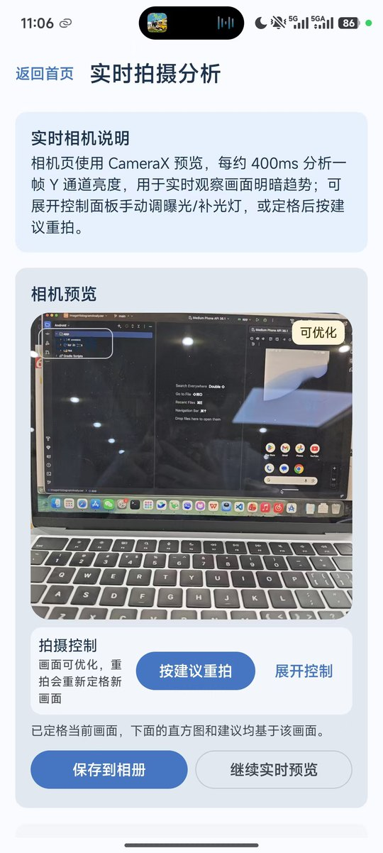
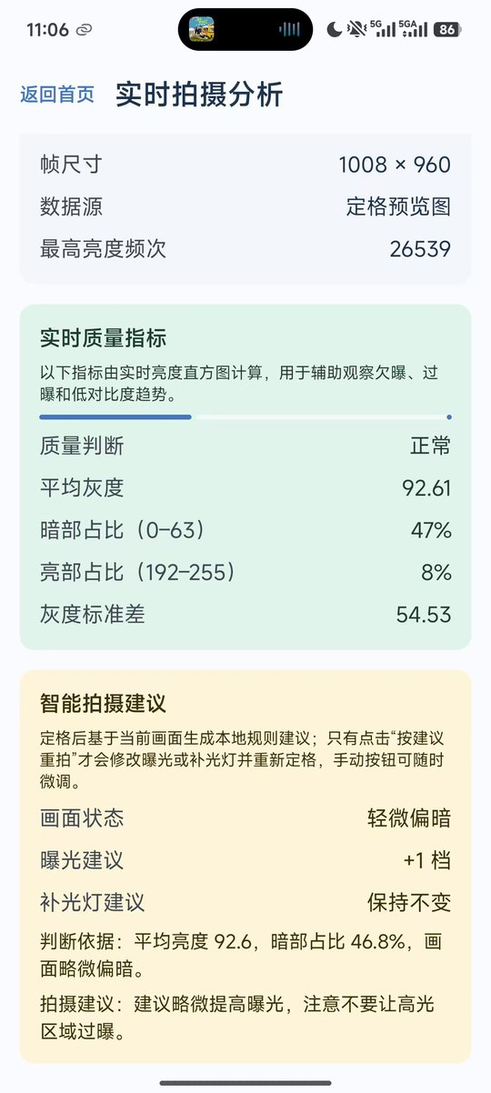
12
智能拍摄助手：实时直方图用于拍摄前反馈
主讲：黎哲轩
CameraX 预览、ImageAnalysis 实时状态、定格后按 RGB 公式分析
实时预览
CameraX Preview 显示取景画面；ImageAnalysis 低频分析最新帧，保持预览流畅。
画面状态
实时输出平均亮度、暗亮占比和状态徽章，用于提示当前画面是否适合拍摄。
定格分析
点击预览定格画面，重新生成直方图、质量判断和拍摄建议，并支持保存相册。
边界控制
实时 Y 通道只辅助取景；定格图按课程 RGB 公式生成可查看、可保存的结果。
实时取景状态
定格分析建议
ImageHistogramAnalyzer · 第十四组
12

Slide 13
13
自动优化与手动微调：智能建议不接管用户
主讲：杨初晓
系统给推荐参数，用户保留最终控制权
智能判断
一键自动优化
手动微调
读取最近一次实时直方图指标，判断当前画面状态并生成建议。
输出：画面状态、原因、建议动作、曝光变化量和补光灯动作。
根据建议在设备支持范围内调整：
• 曝光补偿
• 补光灯状态
曝光值先 clamp 到设备支持范围。
用户可以继续调整：
• 曝光 +
• 曝光 -
• 补光灯开关
只有再次点击自动优化，系统才重新接管。
闭环
直方图反馈 → 智能建议 → 自动优化 → 人工微调 → 实时直方图继续反馈。
ImageHistogramAnalyzer · 第十四组
13

Slide 14
14
测试验证与质量保障：速度必须服从正确性
主讲：杨初晓
测试覆盖算法一致性、UI 状态、Native 构建和新增功能回归
算法正确性
两方案一致性
Native 一致性
黑白图、RGB 边界、Alpha 像素、.5 取整边界
优先灰度化与统计时灰度化逐 bin 对比
Kotlin 与 Native 输出保持一致
功能回归
构建门禁
真机运行
选图、ROI、RGB、质量判断、相机助手
单元测试、界面测试、assemble、lint
大图样本、边界图片、真实图片、WebP
质量红线
性能优化不得改变灰度公式、256-bin 频次、0–100 归一化和自然语言判断依据；新增功能必须回归原有静态分析主流程。
ImageHistogramAnalyzer · 第十四组
14

Slide 15
15
总结：从“算直方图”升级为“解释图像并辅助拍摄”
主讲：杨初晓
课程核心、性能优化和功能增强形成完整闭环
核心能力
增强能力
工程交付
• 256×100 灰度直方图
• 两种计算方案
• Native v3 多线程优化
• 分阶段性能计时
• 结果一致性验证
• RGB 三通道分析
• 自然语言质量判断
• ROI 局部区域分析
• 实时相机直方图
• 曝光与补光灯辅助
• Android 源码仓库
• 可安装 APK
• 自动化测试用例
• 真机性能记录
• 开发过程文档
Q & A
ImageHistogramAnalyzer · 第十四组
15

